Slide 1
Gestion de l’après-pesée
Fiche qui ne se substitue pas à un suivi nutritionnel.
Prenez rendez-vous avec un professionnel si besoin
Laurie-Anne Marquet, PhD
Laurie-anne.marquet@outlook.fr

Slide 2
Les objectifs
Se réhydrater
Reconstituer ses réserves d’énergie
Réparer sa masse musculaire
S’assurer d’un bon confort digestif
Protocole à tester et automatiser sur les compétitions de moindre importance pour les maitriser sur les grandes échéances
Laurie-Anne Marquet, PhD
Laurie-anne.marquet@outlook.fr

Slide 3
Se Réhydrater
Priorité n°1
Boire doucement pour ne pas avoir de maux de ventre
Boire d’abord 600 à 1L d’eau à température ambiante
Puis boire régulièrement dans la soirée
Ne pas boire que de l’eau plate mais plutôt :
St Yorre/ Vichy Célestin
500mL de solution de réhydratation orale (si grosse perte en eau)
Eau minérale type Rozana
Ne pas hésiter à saler ses plats pour une meilleure hydratation
Laurie-Anne Marquet, PhD
Laurie-anne.marquet@outlook.fr

Slide 4
Reconstituer ses réserves d’énergie
Consommer rapidement des glucides
Au centre de vos apports alimentaires dans la soirée.
Les répéter : immédiatement après la pesée + dîner + snack 1 + snack 2
Tout de suite après la pesée : aliments à index glycémique rapide
Boisson d’effort (hydratation + apport de glucides)
Dattes
Pain blanc
Biscuits
Jus
Miel/confiture…
Au repas : limiter les fibres, le gras, les plats en sauce, aliments frits. Privilégiez le confort digestif
Pâtes/riz
Fruit/tarte aux fruits/glace/riz au lait/entremets….
Dans la soirée
Jus
Biscuits peu gras
Laurie-Anne Marquet, PhD
Laurie-anne.marquet@outlook.fr

Slide 5
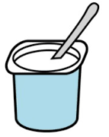
Réparer sa masse musculaire
Apport régulier en protéines
Immédiatement après la pesée :
Shaker de protéines
HiPro de Danone
Barre hyperprotéinée
Tranches de jambon/poulet…
Au repas : viande maigre. Eviter les viandes grasses, en sauce, difficiles à digérer
Poulet
Dinde
Filet mignon de porc
veau
Poisson…
Dans la soirée
HiPro de Danone
Yaourt skyr
Laurie-Anne Marquet, PhD
Laurie-anne.marquet@outlook.fr

Slide 6
Erreurs à ne pas faire
Boire trop d’eau tout de suite après la pesée → maux de ventre, difficulté à manger au repas
Consommer des aliments gras, en sauce → difficile à digérer, mauvais sommeil
Consommer trop de légumes → ne servent pas à la récupération donc ils prennent de la place aux glucides
Manger beaucoup tout de suite après la pesée → sensation d’écœurement, difficulté à manger au repas
Ne faire qu’un seul repas → pas assez de glucides
Laurie-Anne Marquet, PhD
Laurie-anne.marquet@outlook.fr

Slide 7
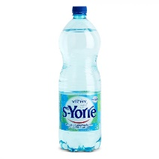
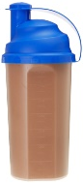
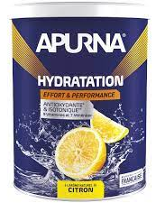
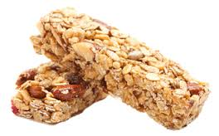
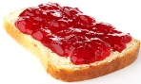
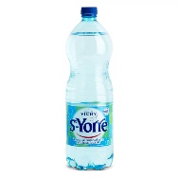
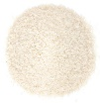
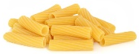
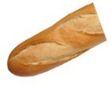
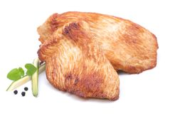
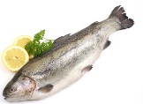
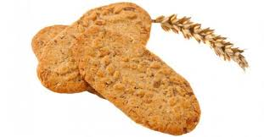
Après la pesée
600mL – 1L
+
+
+
ou
et/ou
et/ou
Shaker de protéines
Yaourt hyperprotéiné
Barre énergétique, barre de céréales
Dattes
Sandwich pain/confiture
Eau riche en minéraux
Boisson d’effort ou jus de raisin
hydratation
Protéines + Glucides
Glucides
Repas
et/ou
+
+
ou
+
et/ou
et/ou
et/ou
Féculents
Plat de riz ou pâtes ou pomme de terre
Eau
Pain
Poulet ou poisson ou œufs
Fruit
Dessert peu gras
Riz au lait
Glace
Eau riche en minéraux
hydratation
Glucides
Protéines
Glucides
Dans la soirée
+
et/ou
et/ou
et/ou
ou
Jus
type smoothie
Yaourt hyperprotéiné
Dattes
Sandwich pain/confiture
Biscuit peu gras
Eau
hydratation
Laurie-Anne Marquet, PhD
Laurie-anne.marquet@outlook.fr

